Slide 1
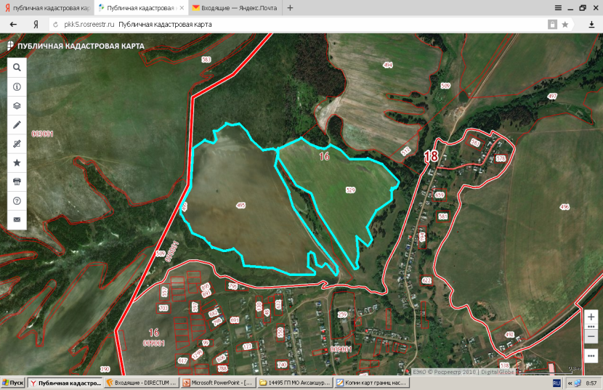
МО «Аксакшурское», д. Аксакшур

Slide 2
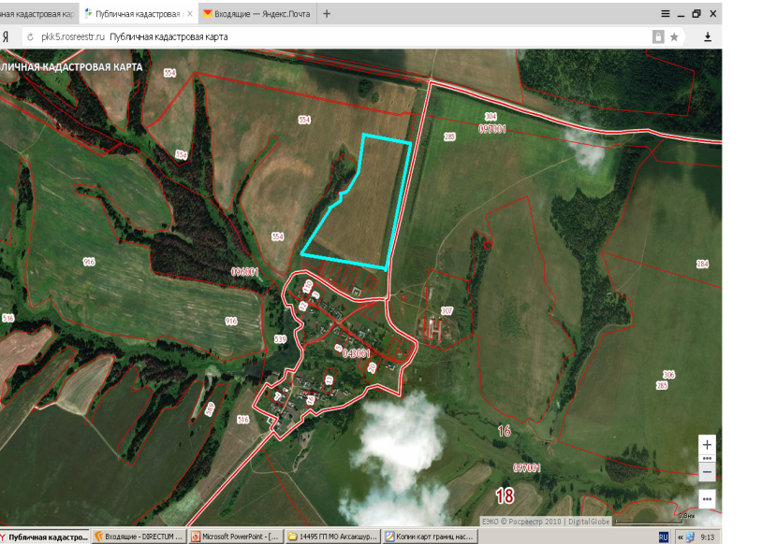
МО «Аксакшурское», д. Кутер-Кутон

Slide 3
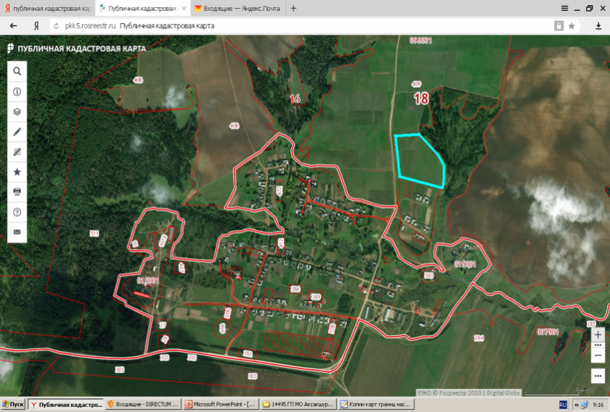
МО «Аксакшурское», д. Байситово

Slide 4
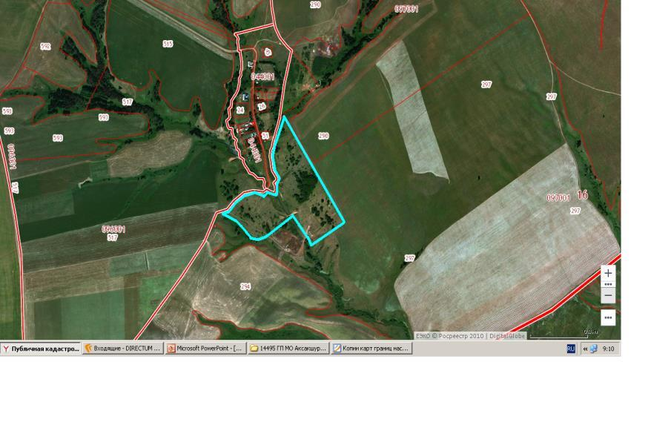
МО «Аксакшурское», д. Куюки

Slide 5
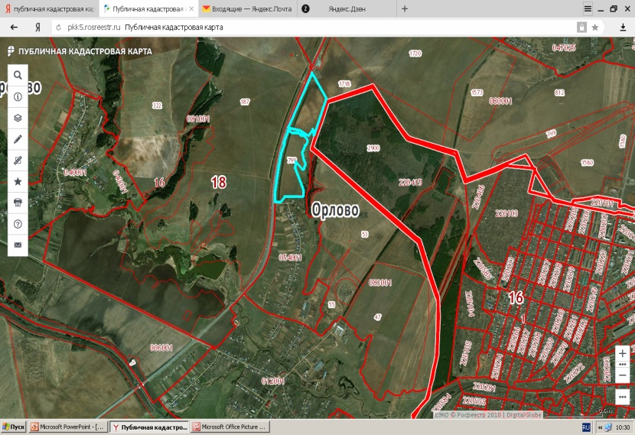
МО «Баграш-Бигринское, д. Орлово

Slide 6
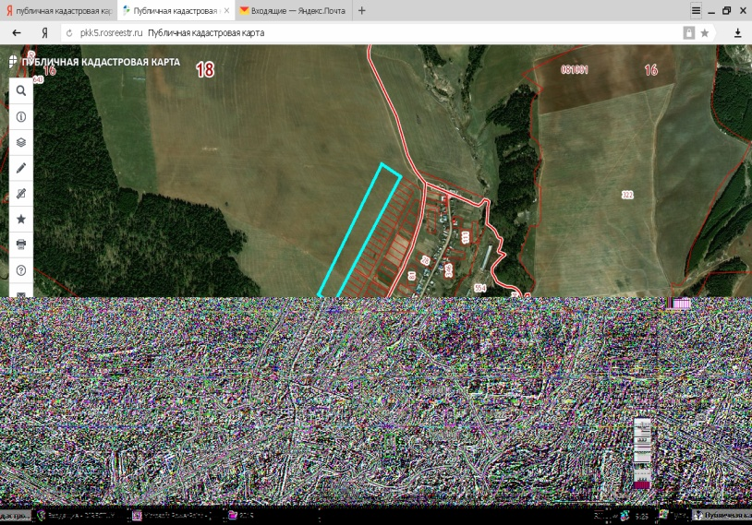
МО «Баграш-Бигринское», д. Курегово

Slide 7
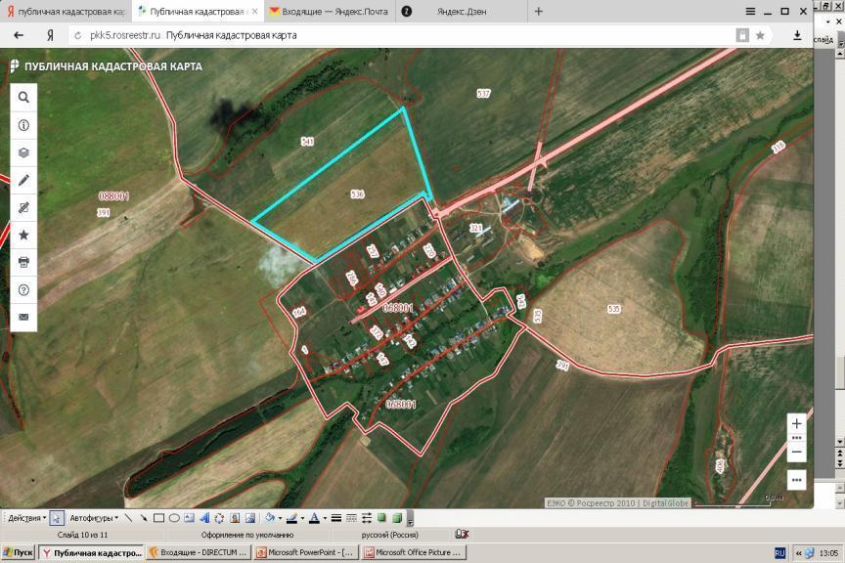
МО «Бобья-Учинское», д. Сырьезшур

Slide 8
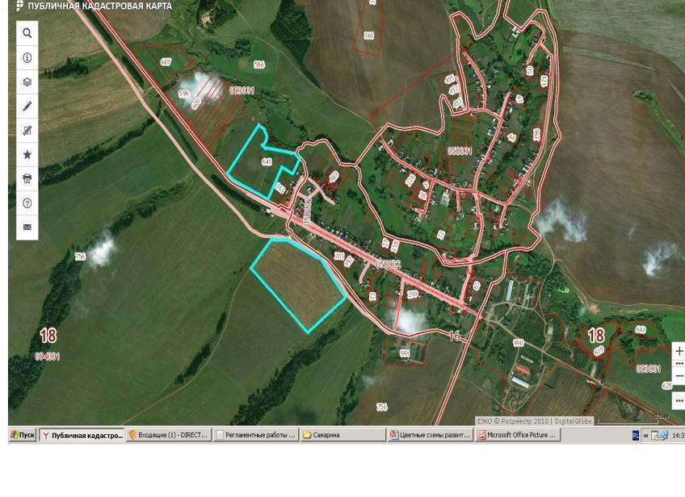
МО «Бурановское», д. Пуро-Можга

Slide 9
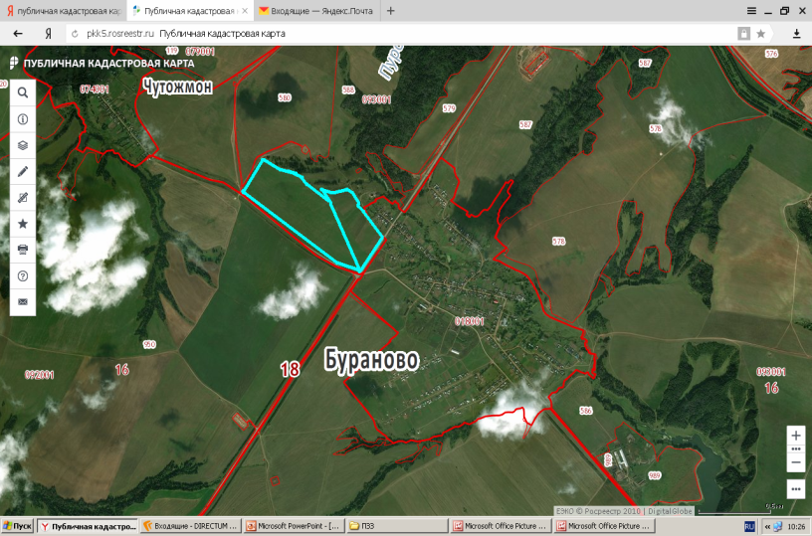
МО «Бурановское», с. Бураново

Slide 10
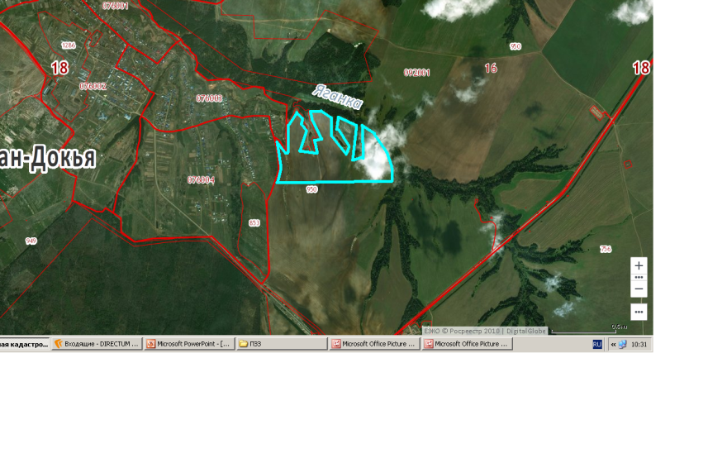
МО «Бурановское», с. Яган-Докья

Slide 11
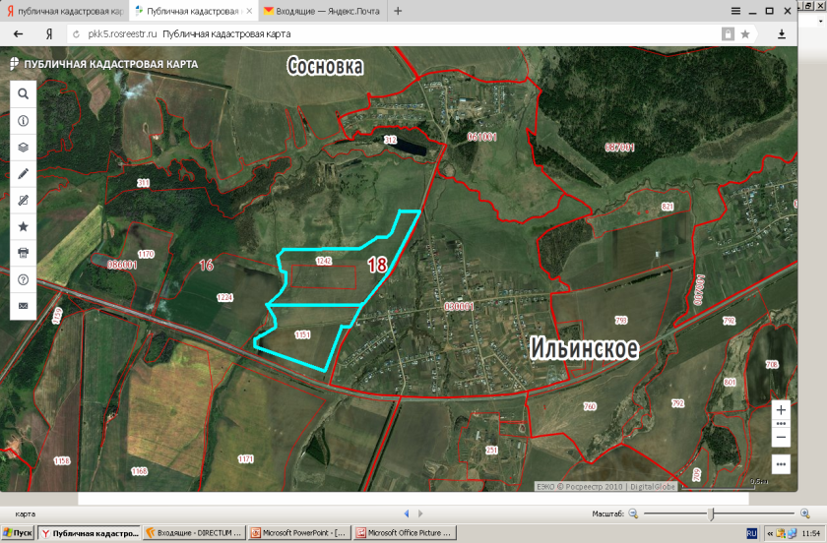
МО «Ильинское», с. Ильинское

Slide 12
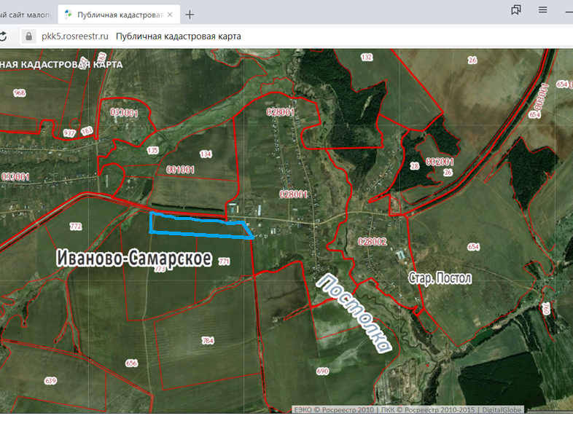
МО «Иваново-Самарское», д. Иваново-Самарское

Slide 13
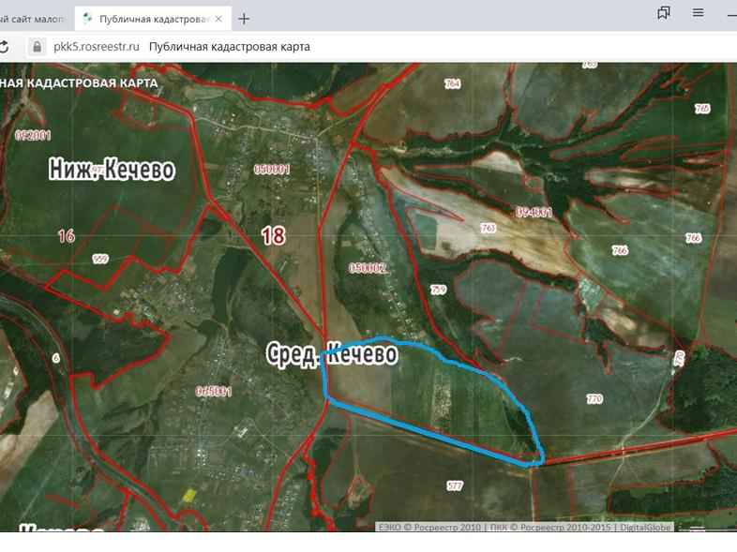
МО «Кечевское», д. Нижнее Кечево

Slide 14
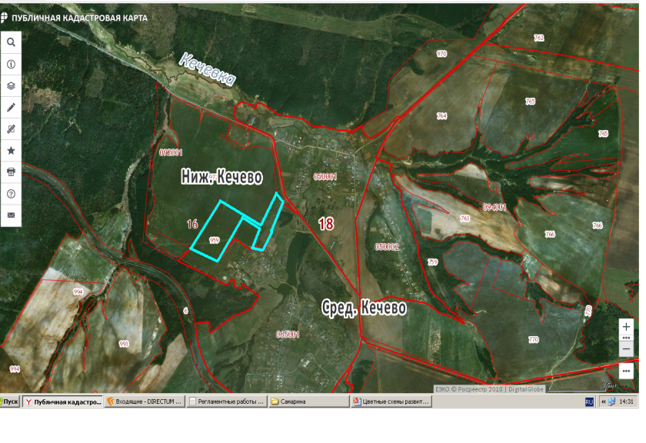
МО «Кечевское», д. Среднее Кечево

Slide 15
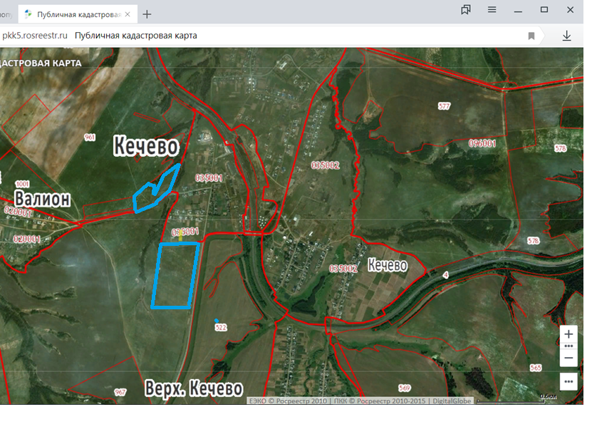
МО «Кечевское», с. Кечево

Slide 16
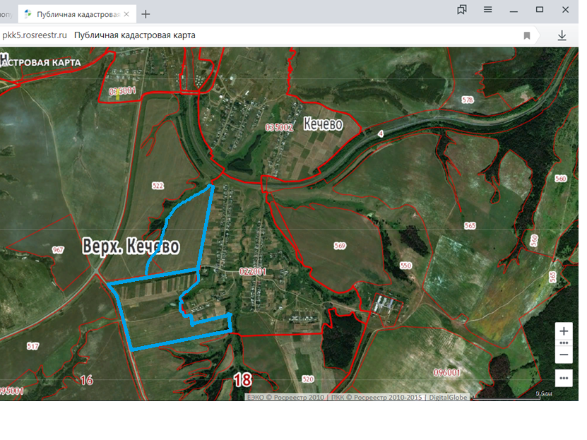
МО «Кечевское», д. Верхнее Кечево

Slide 17
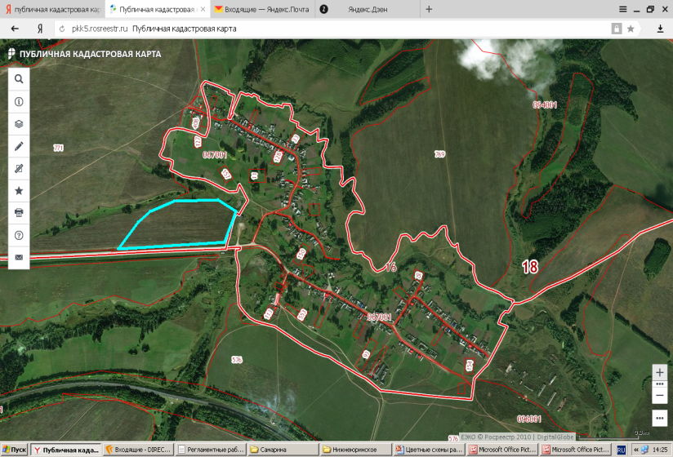
МО «Кечевское», д. Сундуково

Slide 18
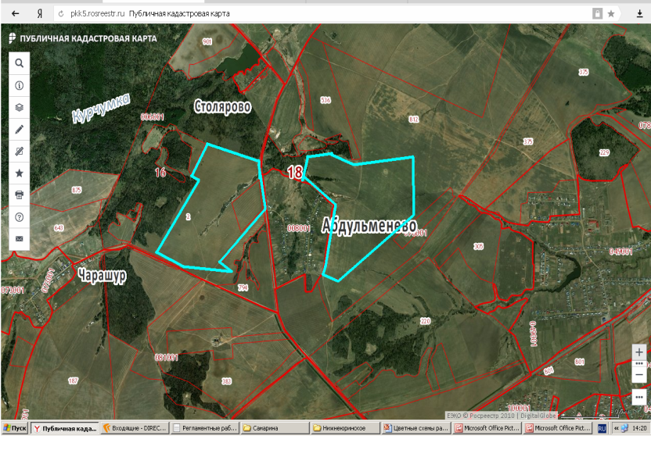
МО «Малопургинское», д. Абдульменево

Slide 19
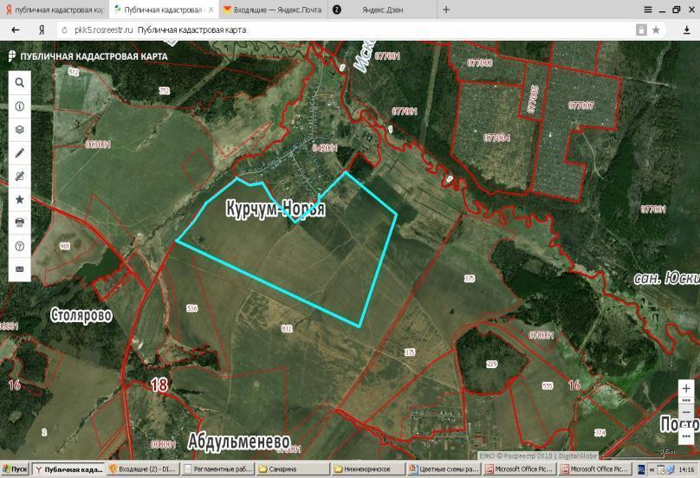
МО «Малопургинское» , д. Курчум-Норья

Slide 20
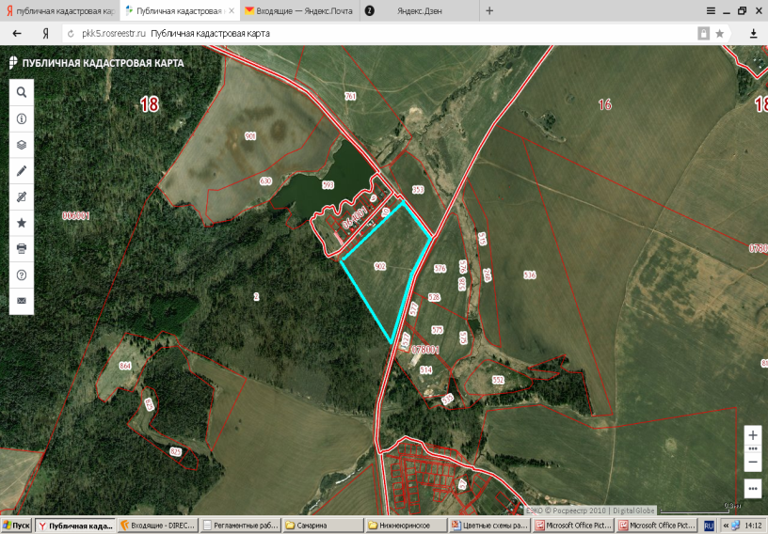
МО «Малопургинское», д. Столярово

Slide 21
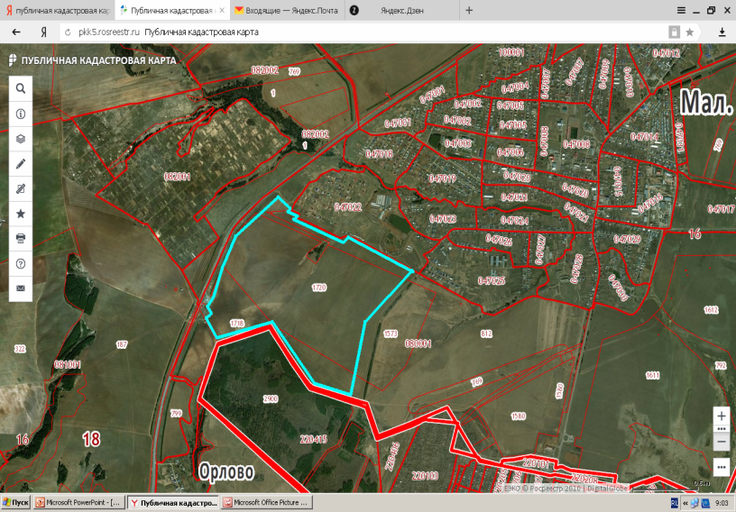
МО «Малопургинское», с. Малая Пурга

Slide 22
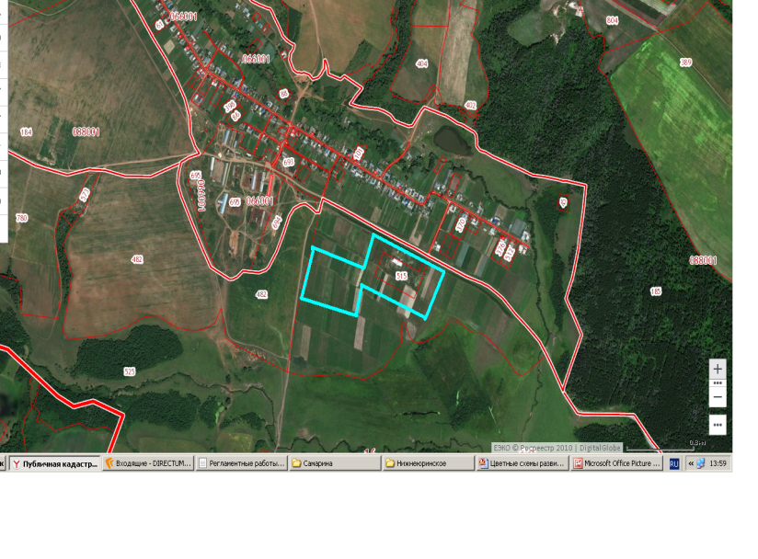
МО «Нижнеюринское», д. Средние Юри

Slide 23
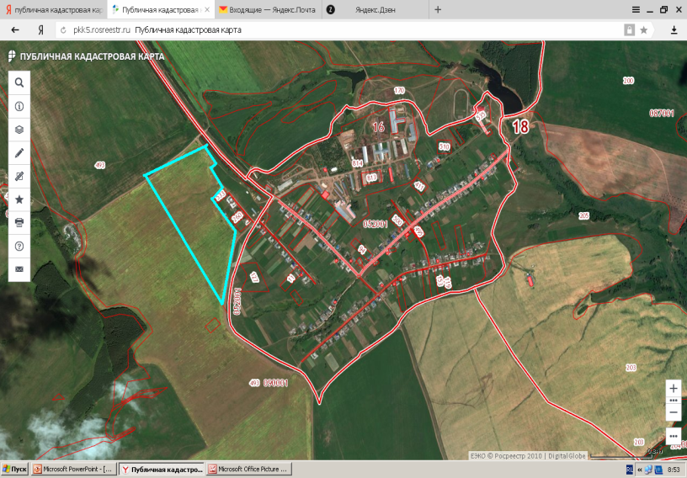
МО «Нижнеюринское», д. Новая Монья

Slide 24
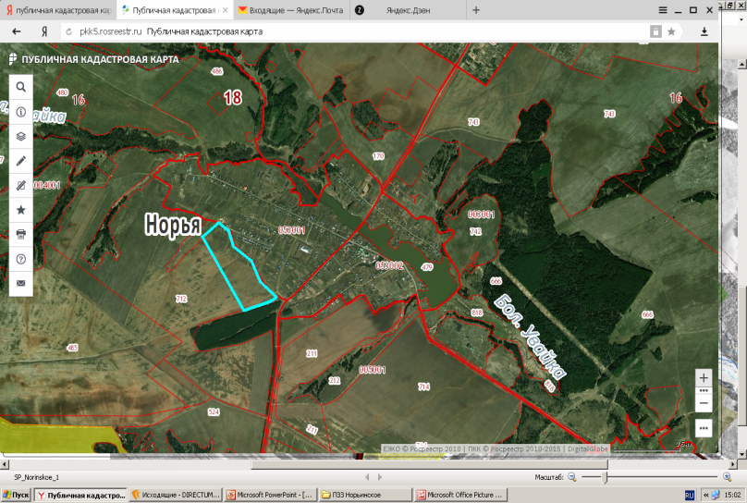
МО «Норьинское», с. Норья

Slide 25
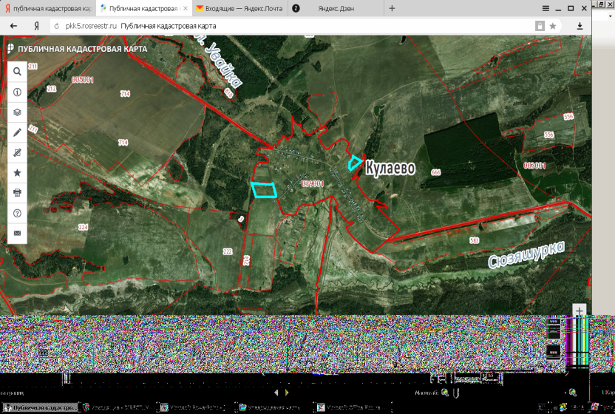
МО «Норьинское», д. Кулаево

Slide 26
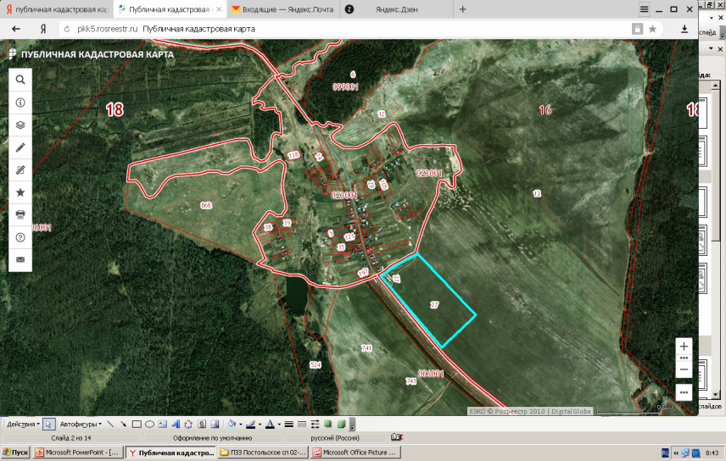
МО «Постольское», д. Вишур

Slide 27
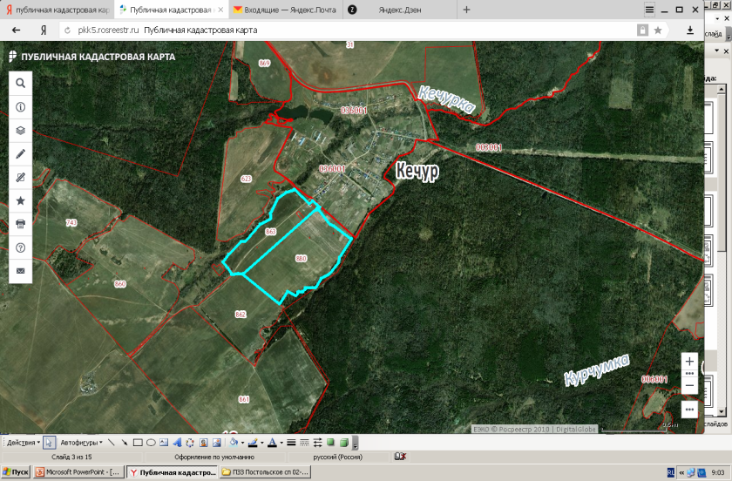
МО «Постольское», д. Кечур

Slide 28
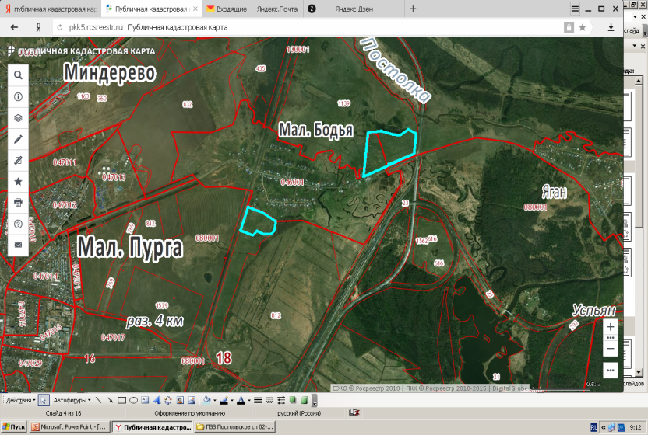
МО «Постольское», д. Малая Бодья

Slide 29
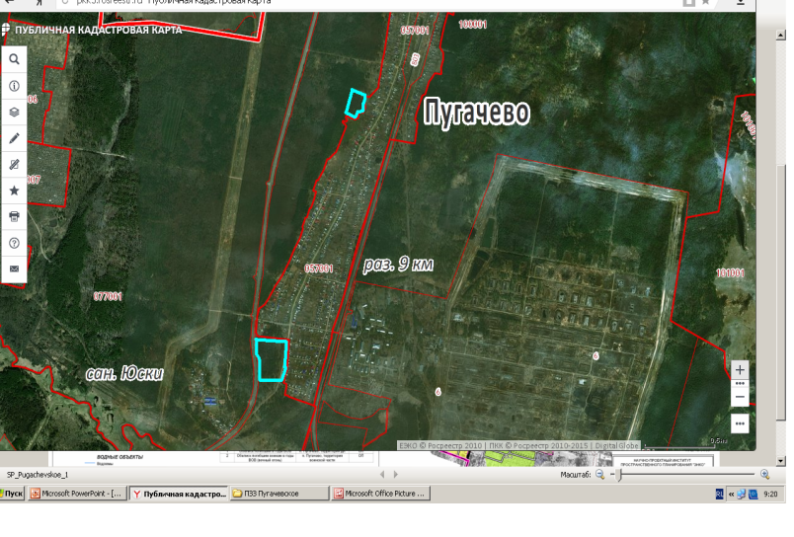
МО «Пугачевское», п. Пугачево

Slide 30
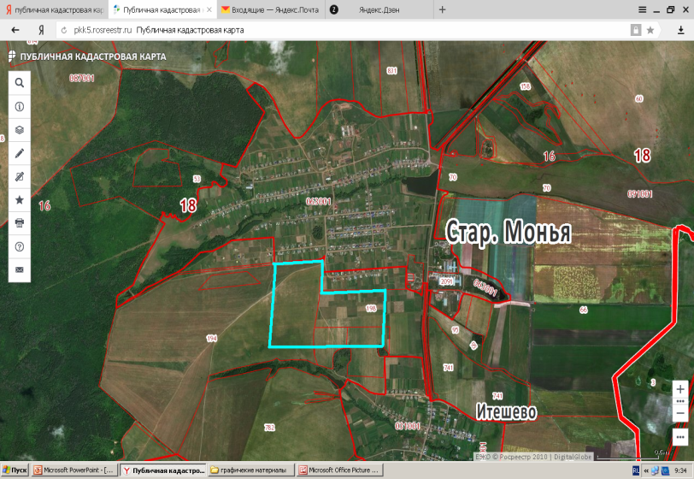
МО «Старомоньинское», д. Старая Монья

Slide 31
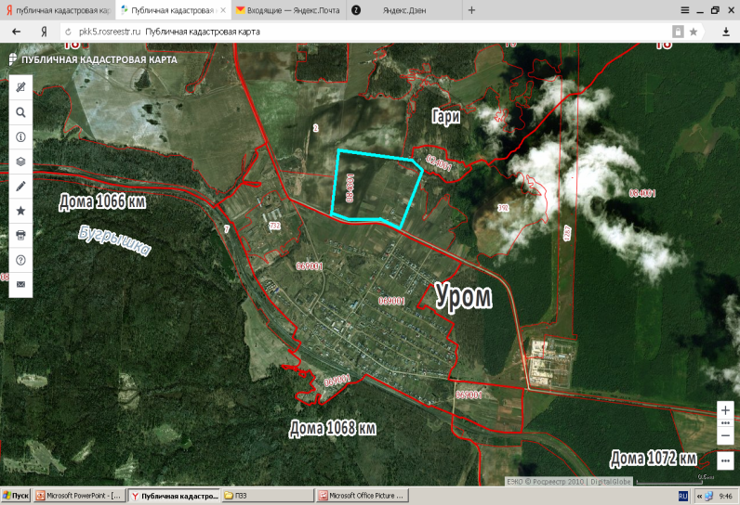
МО «Уромское», с. Уром

Slide 32
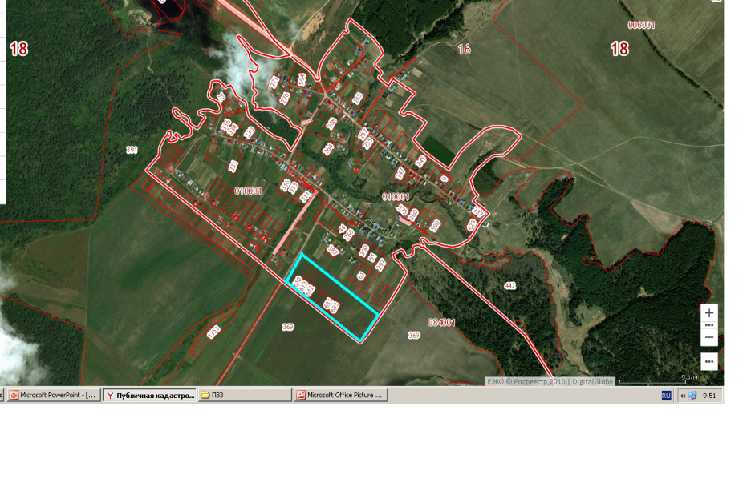
МО «Уромское», д. Алганча-Игра

Slide 33
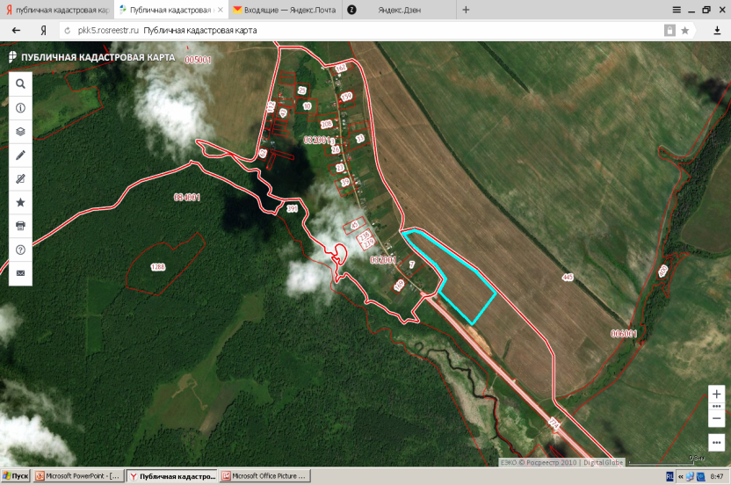
МО «Уромское», д. Каймашур

Slide 34
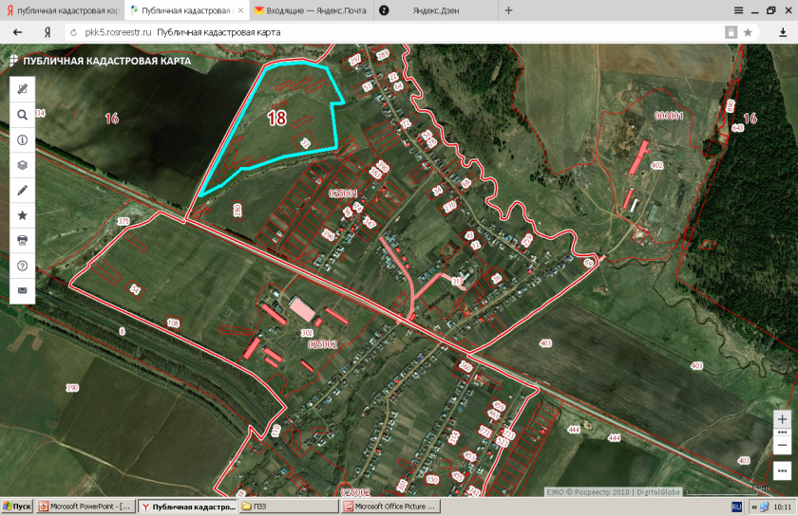
МО «Уромское», д. Гожня

Slide 35
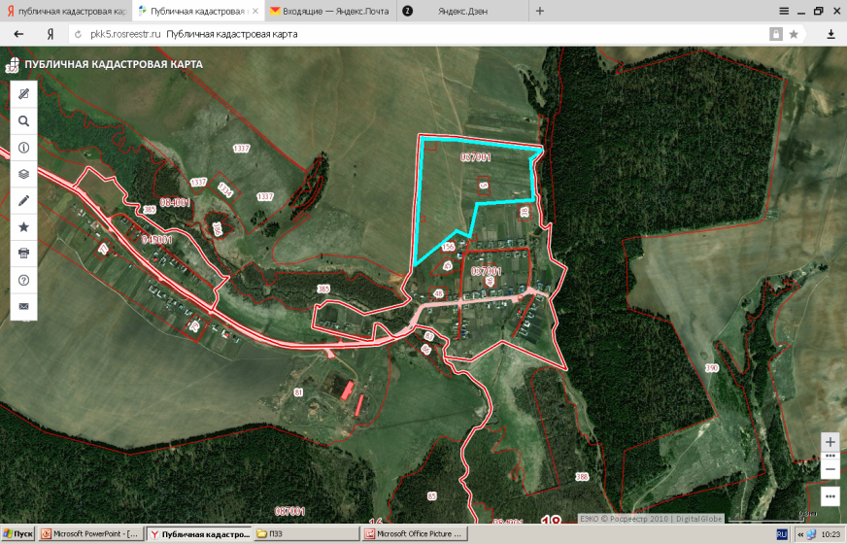
МО «Уромское», д. Косоево

Slide 36
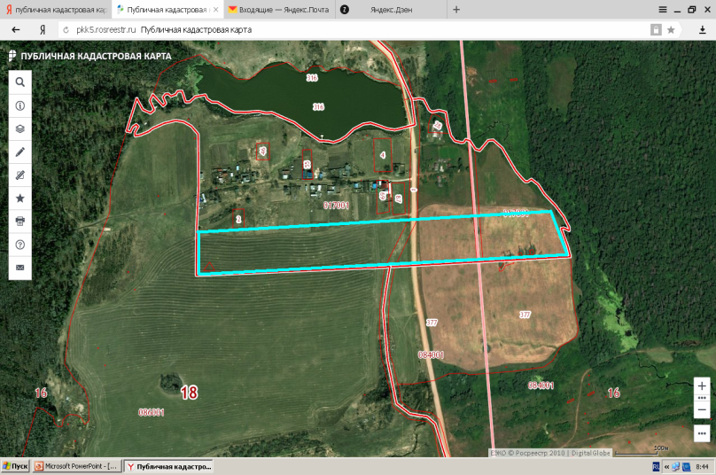
МО «Уромское», д. Бугрыш

Slide 37
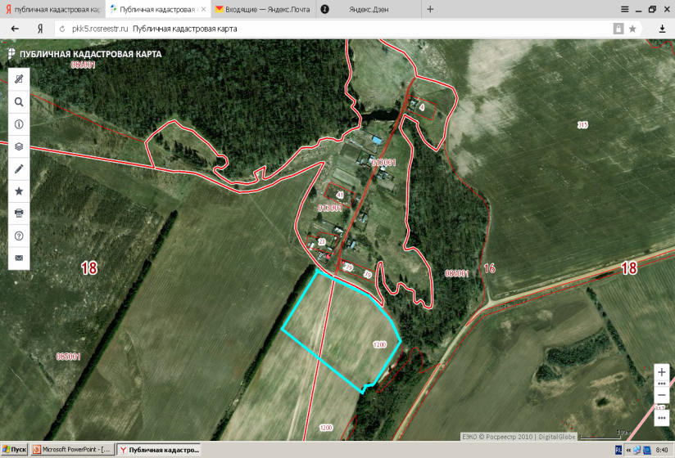
МО «Уромское», д. Баднюк

Slide 38
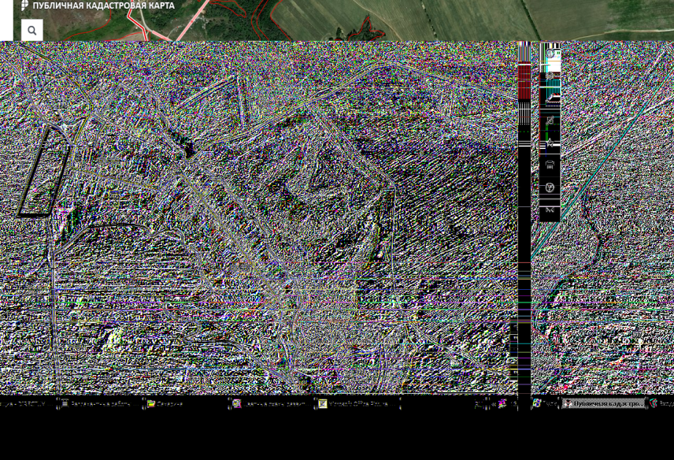
МО «Уромское», д. Карашур

Slide 39
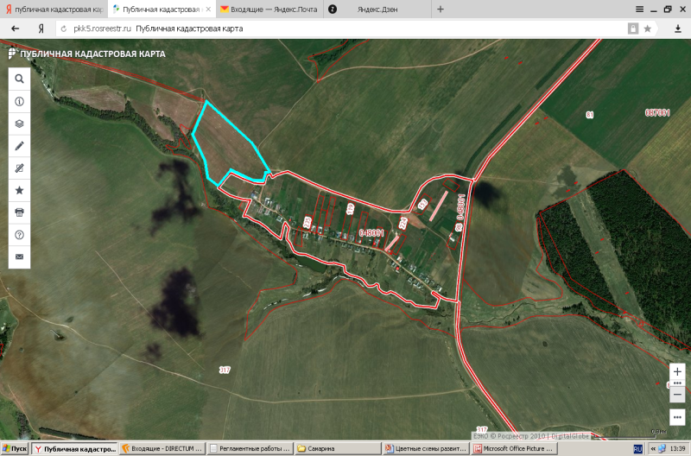
МО «Уромское», д. Малая Уча

Slide 40
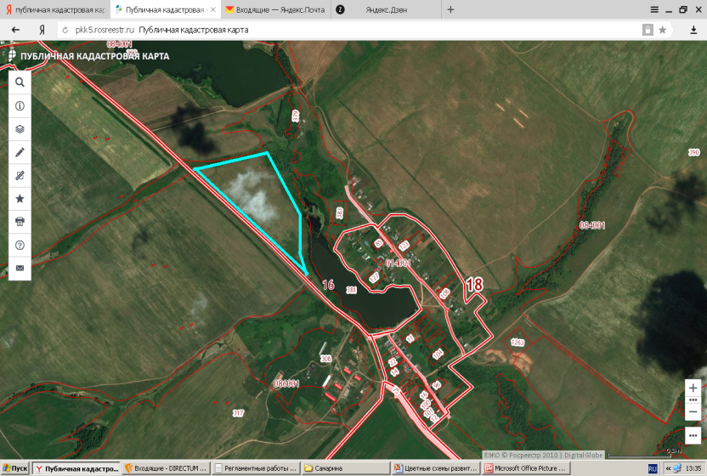
МО «Уромское», д. Бажаново

Slide 41
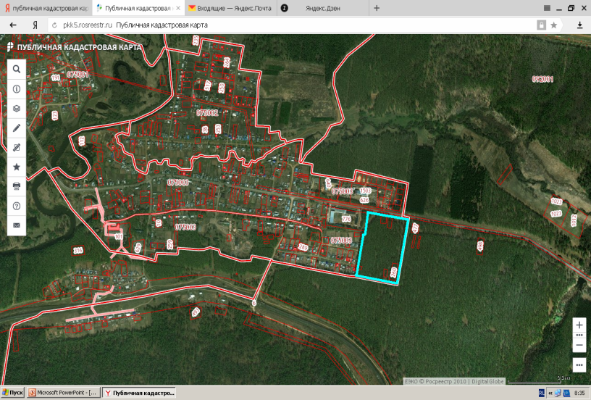
МО «Яганское», с. Яган

Slide 42
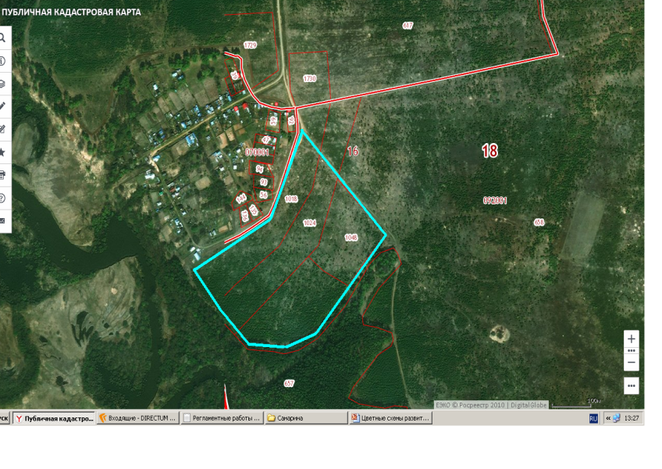
МО «Яганское», д. Успьян

